Slide 1
Razvoj CAD/CAM tehnologije
Tomislav Ćosić
Prvi stručni skup Međužupanijskog stručnog vijeća elektrotehnike i računalstva Brodsko-posavske i Požeško-slavonske županije - 28.02.2024.

Slide 2
Razvoj CAD/CAM tehnologije - uvod
Poznato je da CAD/CAM tehnologija već duže vremena (od 60 – tih godina prošlog stoljeća) ubrzava i olakšava proizvodnju, a samim time povećava i produktivnost.
Cilj predavanja je ukazati na povijesni razvoj CAD/CAM tehnologije od samih začetaka, prvog svjetskog programskog jezika za numeričko upravljanje „PRONTO“, preko sadašnjeg stupnja korištenja CAD/CAM tehnologije do razvoja umjetne inteligencije i sve prisutnije CLOUD suradnje.
U predavanju se upućuje i na veću mogućnost korištenja virtualne vizualizacije proizvoda ili građevina prije same izrade, odnosno dok je proizvod ili građevina još u obliku digitalnog modela.

Slide 3
Razvoj CAD/CAM tehnologije - uvod
Predavanje ukazuje i na trend razvoja CAD/CAM tehnologije za vlastite potrebe potrošača, a ne kao do sada gdje su proizvođači CAD/CAM tehnologije nudili velika kompletna programska rješenja.
U ovom predavanju dan je pregled dosadašnjeg i budućeg razvoja CAD/CAM tehnologije.

Slide 4
Razvoj CAD/CAM tehnologije - uvod
Od ideje do proizvoda je dug put.
Kako bi se proizveo nekakav proizvod, prvo treba definirati i razjasniti zadatak te definirati listu zahtjeva.
Zahtjeve dijelimo na : - tehničke zahtjeve,
- zahtjeve ekonomičnosti i
- zahtjeve tržišta.

Slide 5
Razvoj CAD/CAM tehnologije - uvod
Tehnički zahtjevi obuhvaćaju odnosno usmjereni su na funkcionalnu ispravnost i na tehnološku ispravnost proizvoda. Svaka proizvodna, arhitektonska, građevinska ili inženjerska tvrtka da bi mogla konkurirati na tržištu mora imati projektno-konstrukcijski tim ljudi koji će na osnovu ideje, osnovnih ulaznih podataka i početne skice izraditi kompletnu dokumentaciju i tehničke crteže koji su nužni za početak proizvodnje nekog proizvoda.
Pošto se sve radilo ručno korištenjem standardnog pribora (olovke, pera, trokuti, ravnala, šablone, krivuljari…) i opreme (crtaća ploča) postupak izrade je bio dugotrajan, a samim time i skup.

Slide 6
Razvoj CAD/CAM tehnologije - uvod
Karakteristike na osnovu kojih možemo procijeniti dizajn su:
1. - Kvaliteta proizvoda: koliko dobar proizvod je dobiven iz razvojnih napora?
2. - Proizvodni troškovi: koliki su troškovi proizvodnje proizvoda?
3. - Vrijeme razvoja: kako brzo razvojni tim može dovršiti razvoj proizvoda?
4. - Razvojni troškovi: koliko novca tvrtka mora potrošiti na razvoj proizvoda?
5. - Razvojne mogućnosti: može li razvojni tim i tvrtka razviti buduće, kvalitetnije proizvode na temelju njihovog iskustva kojeg su stekli proizvodeći raniji proizvod?

Slide 7
Razvoj CAD/CAM tehnologije - uvod
Optimalna kvaliteta i optimalni troškovi

Slide 8
Razvoj CAD/CAM tehnologije - uvod
Svi navedeni parametri (karakteristike) su u znatnoj mjeri poboljšani uvođenjem CAD/CAM (Computer Aided Design/Computer Aided Manufacturing) tehnologije u projektiranje i proizvodnju.
CAD (oblikovanje potpomognuto računalom) je korištenje računala za dizajniranje (oblikovanje), projektiranje, konstruiranje, prikaz (vizualizaciju) budućeg tehničkog predmeta (objekta), izradu dokumentacije za proizvodnju, planiranje proizvodnje, proračun utroška materijala i drugoga.
CAM (računalom upravljana proizvodnja) obuhvaća postupke potpunog nadziranja i upravljanja proizvodnjom korištenjem računala.

Slide 9
Razvoj CAD/CAM tehnologije - uvod
Najčešće korišteni CAD programi su: - AutoCAD,
- SolidWorks,
- Catia,
- Solid Edge,
- Fusion 360…

Slide 10
Razvoj CAD/CAM tehnologije
Do 60 – tih godina prošlog stoljeća, sve aktivnosti vezane za izradu dokumentacije i tehničkih crteža potrebnih za početak proizvodnje, odrađivane su ručno.
Uvođenjem „računalom podržanog projektiranja, dizajniranja i proizvodnje“ u drugoj polovici 20. stoljeća dolazi do revolucije u izradi iste.
Začetnikom CAD-a ili računalom podržanog dizajniranja je Patrick Hanratty. On je 1957. g. izradio i objavio prvi svjetski programski jezik za numeričko upravljanje „PRONTO“. Smatra se da je većina današnjih CAD sustava bazirana na PRONTO kodu.

Slide 11
Razvoj CAD/CAM tehnologije
Početkom 60-tih godina prošlog stoljeća u „General Motors Research Laboratories“ sudjeluje u razvoju DAC-a (računalom podržano dizajniranje).
Značajniji napredak CAD programa nastao je kada je 1963. godine Ivan Sutherland predstavio „Sketchpad“, program s interaktivnim zaslonom i crtaćom olovkom i mogućnošću dodavanja svog dizajna u računalo. Začetnik je „grafičkog korisničkog sučelja“.

Slide 12
Razvoj CAD/CAM tehnologije
Sketchpad u uporabi, Ivan Sutherland

Slide 13
Razvoj CAD/CAM tehnologije
U vremenu od 1966. do 1968. godine, Pierre Bézier (inženjer u Renaultu) izradio je prvi 3D CAD/CAM program - računalom podržanog dizajniranja i proizvodnje „UNISURF“.
U početku, CAD/CAM tehnologija se najviše koristila u automobilskoj, zrakoplovnoj i elektroničkoj industriji.
Razvojem računala, smanjivanjem njihovih dimenzija i cijene, računala postaju sve pristupačnija te se proširila i upotreba CAD/CAM programa i na druge industrije (brodogradnja, teška industrija).

Slide 14
Razvoj CAD/CAM tehnologije
70-tih i 80-tih godina prošlog stoljeća pojavljuju se programi: Romulus, CATIA i AutoCAD sustav za 3D dizajniranje i modeliranje.
Do 90-tih godina prošlog stoljeća programi su postajali sve profinjeniji s naprednim parametarskim tehnikama.
Do 1994. godine prodano je više od milijun licenci AutoCAD-a s 350000 prijavljenih korisnika.

Slide 15
Razvoj CAD/CAM tehnologije
Na tržištu su se pojavili i besplatni CAD programi:
• LibreCAD (OpenSource 2D CAD) – besplatni program otvorenog koda
• FreeCAD (3D parametric modeler) – besplatni program otvorenog koda

Slide 16
Budućnost CAD/CAM tehnologije
Razvoj umjetne inteligencije, primjena cloud suradnje, stvaranje virtualne vizualizacije i širenje mogućnosti prilagođavanja programa korisničkim potrebama su područja koja će sigurno omogućiti dodatni napredak CAD/CAM tehnologije.
To su područja koja će se sigurno primjenjivati u razvoju idućih generacija CAD/CAM tehnologije
Industrijska proizvodnja je napredovala i još uvijek postaje sve naprednija primjenom senzora, robotike, digitalizacije i drugih inovacija.

Slide 17
Budućnost CAD/CAM tehnologije
Razvoj umjetne inteligencije
Područja u kojima će industrijska proizvodnja dalje napredovati su strojno učenje i umjetna inteligencija (artificial intelligence (AI)).
Uključivanje umjetne inteligencije u CAD/CAM tehnologiju omogućit će:
• automatizaciju dizajniranja,
• poboljšanje kontrole kvalitete predviđanjem dizajnerskih pogrešaka,
• uz strojno učenje izradu jedinstvenog dizajna bez sudjelovanja
čovjeka u tome.

Slide 18
Budućnost CAD/CAM tehnologije
Primjena CLOUD suradnje
Cloud suradnja (Cloud cooperation) omogućuje rad na jednom projektu više djelatnika s više lokacija. Uvjet za to je mogućnost pristupa cloud serveru.
Ovim je omogućena šira mogućnost zapošljavanja odgovarajućeg kadra koji ne mora nužno biti blizu tvrtke, a ipak može biti dio istog odjela i raditi na istom projektnom zadatku.
Razvoj CAD/CAM tehnologije u budućnosti će zasigurno biti baziran i na cloud suradnji.

Slide 19
Budućnost CAD/CAM tehnologije
Stvaranje virtualne vizualizacije (stvarnosti)
Primjena virtualne vizualizacije odnosno „virtualne stvarnosti“ (virtual reality (VR)) nije nešto najnovije, ali još uvijek se nije potpuno integrirala u procese projektiranja i dizajniranja.
Virtualna stvarnost (VR) još uvijek je najviše prisutna u igricama i zabavi, iako se koristi i u znatno ozbiljnijim djelatnostima (primjena virtualne stvarnosti u procesima montaže i demontaže, primjena virtualnih simulatora u poljima medicine i stomatologije i sl.).

Slide 20
Budućnost CAD/CAM tehnologije
Stvaranje virtualne vizualizacije (stvarnosti)
VR kacige i VR naočale mogu vizualizirati budući CAD dizajn i CAD projekt.
Projektant ili arhitekt može ponuditi kupcima prolazak kroz zgradu koja još uvijek postoji samo kao digitalni model.

Slide 21
Budućnost CAD/CAM tehnologije
Stvaranje virtualne vizualizacije (stvarnosti)

Slide 22
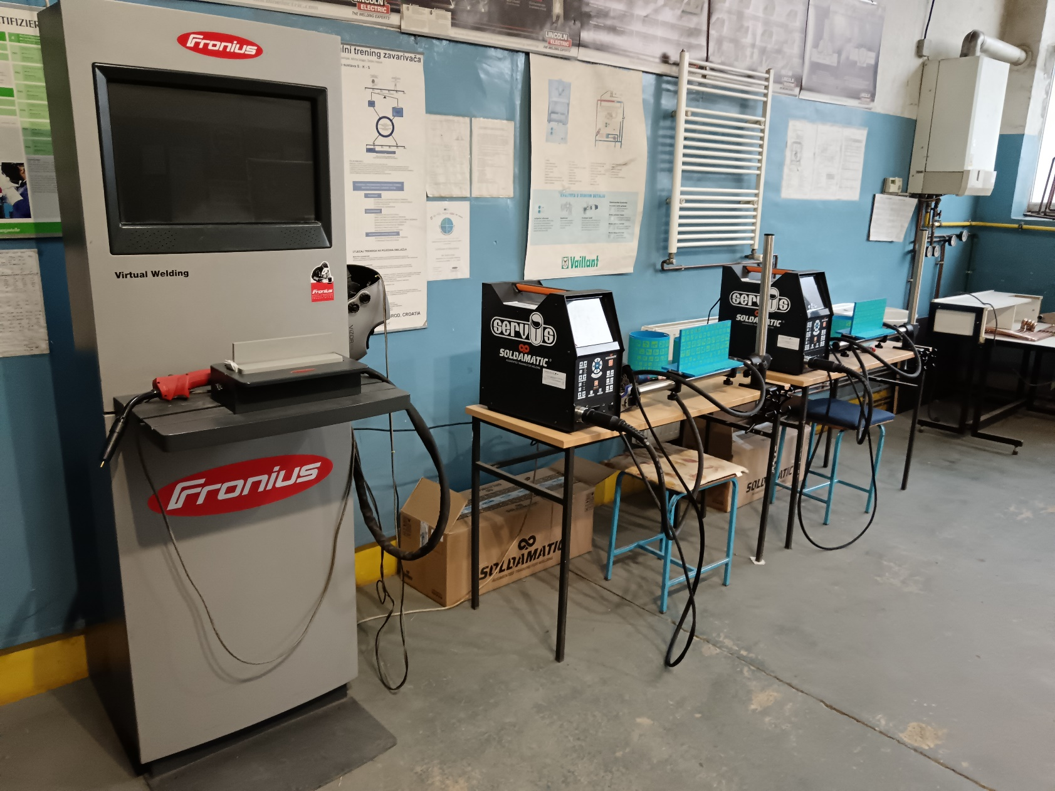
IOŠ SB – virtualni uređaji za zavarivanje

Slide 23
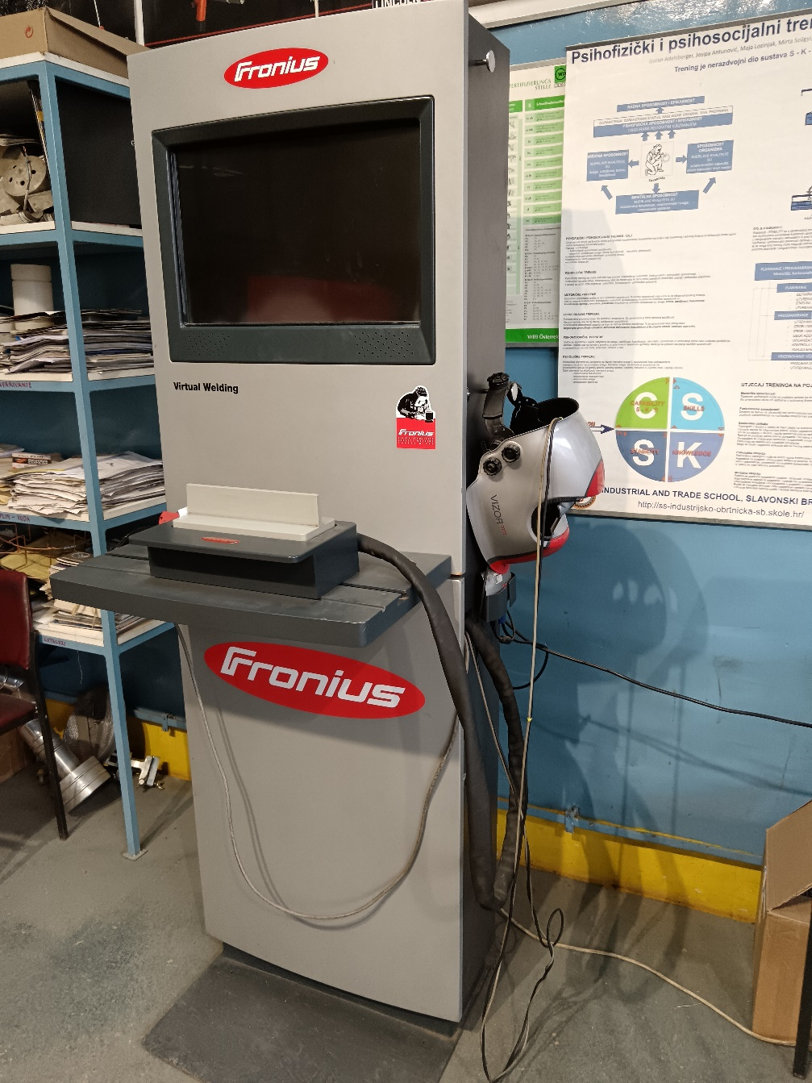
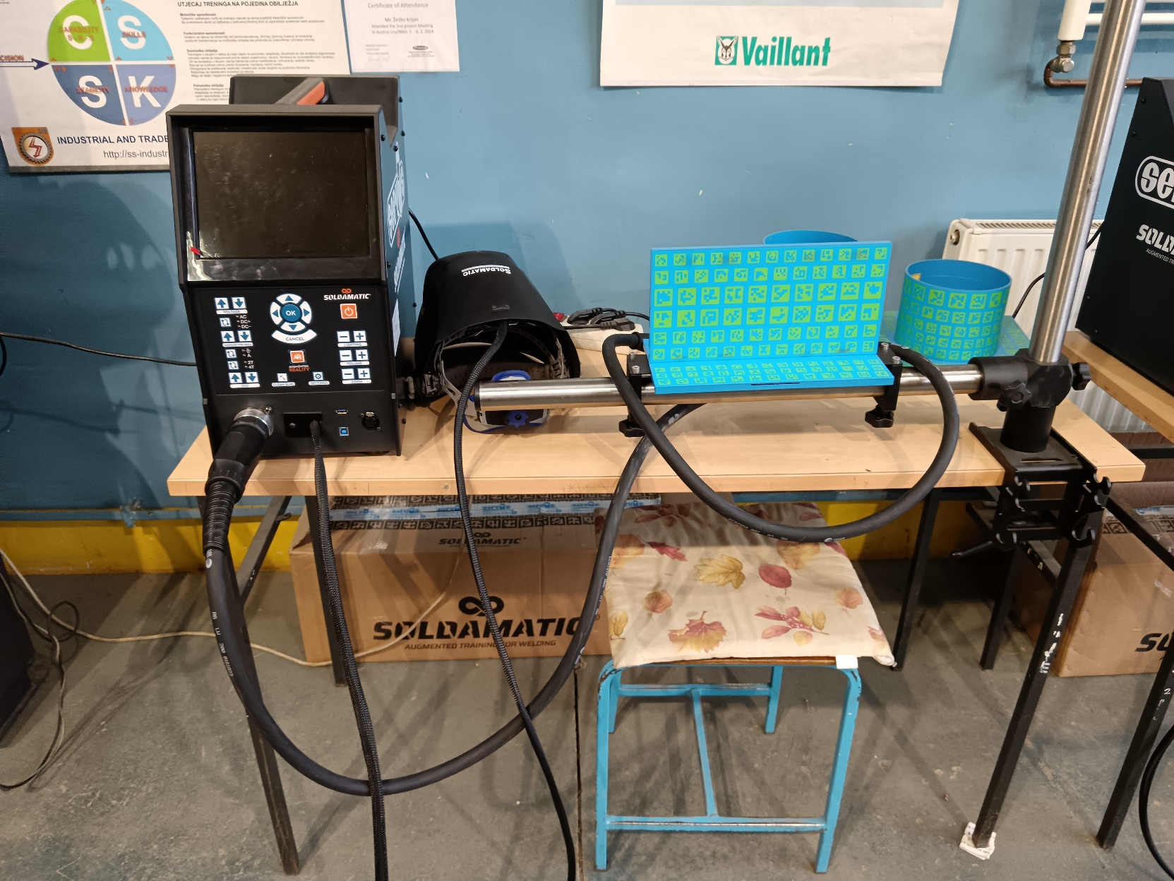
IOŠ SB – virtualni uređaji za zavarivanje

Slide 24
Budućnost CAD/CAM tehnologije
Širenje mogućnosti prilagođavanja programa korisničkim potrebama
Općenito proizvođači softvera odustaju od principa proizvodnje i izrade jednog velikog programskog rješenja koje bi trebalo zadovoljiti većinu korisnika.
Ide se na to da kupac sam može konfigurirati potrebnu CAD /CAM tehnologiju prema vlastitim potrebama i radnom okruženju.
Time bi se uštedjelo jer se kupuju samo značajke programa koje su kupcu potrebne, a ne cijelo kompletno programsko rješenje s mnogim kupcu nepotrebnim alatima.

Slide 25
Budućnost CAD/CAM tehnologije
Širenje mogućnosti prilagođavanja programa korisničkim potrebama
Tako neka programska rješenja kao primjerice SolidWorks imaju:
- SolidWorks Standard,
- SolidWorks Premium,
- SolidWorks Professional,
- SolidWorks Electrical,
- SolidWorks Electrical 3D i
- SolidWorks Electrical Professional verziju programa.
Tako kupac kupnjom određene verzije programa dobiva potrebnu uslugu za manju cijenu.

Slide 26
Budućnost CAD/CAM tehnologije
Širenje mogućnosti prilagođavanja programa korisničkim potrebama

Slide 27
Budućnost CAD/CAM tehnologije
ZAKLJUČAK
Upotreba CAD/CAM tehnologije je sveprisutnija ne samo u industrijskim granama kao što su arhitektura, graditeljstvo, brodogradnja, strojogradnja, zrakoplovna industrija, elektroindustrija nego i u granama ljudske djelatnosti kao što su medicina (dizajniranje i proizvodnja implantata), ortopedija (dizajniranje i proizvodnja ortopedskih pomagala i obuće) i stomatologija (primjena CAD/CAM tehnologije u izradi potpuno keramičkih nadomjestaka).
Trend povećanja primjene CAD/CAM tehnologije znatan je i u obrazovanju (3D dizajn i simulacije).

Slide 28
Budućnost CAD/CAM tehnologije
ZAKLJUČAK
Primjenom CAD/CAM tehnologije znatno se smanjuju troškovi proizvodnje, a samim tim povećava se konkurentnost i mogućnost povećanja dobiti u poslovanju.
Razvoj CAD/CAM tehnologije je znatno napredovao u zadnjih nekoliko desetljeća. Nastavi li se taj trend, CAD/CAM tehnologija će doživjeti proširenje područja primjene i u idućim desetljećima.
Tome će sigurno doprinijeti razvoji: umjetne inteligencije, cloud suradnje i virtualne vizualizacije.
Dosadašnji razvoj CAD/CAM tehnologije je uvod u razvoj koji tek slijedi.

Slide 29
Budućnost CAD/CAM tehnologije
HVALA NA PAŽNJI!

